Slide 1
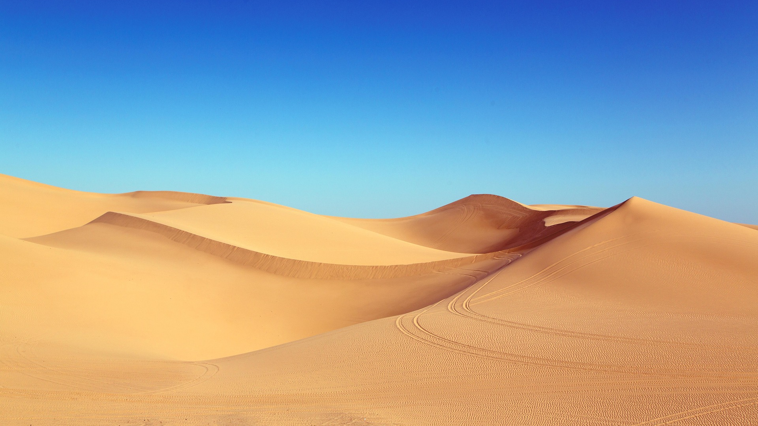
Těžba písku a její rizika
Matěj Motejzík, Jáchym Řehounek

Slide 2
Písek
Přestože to nemusí být jasné, písek může být nedostatkovou surovinou a jeho těžba může být problémem. Na pouštích je ho přeci dostatek. Pouštní písek však není průmyslově využitelný.
Na Zemi se ročně spotřebuje 50 miliard tun písku.
Písek se využívá hlavně ve stavebnictví, např. výroba betonu, používá se také ve slévárenství či k výrobě skla. V menším měřítku se používá pro děti na hraní nebo na posyp namrzlé silnice.

Slide 3
Těžba písku
Písek se těží z dna moří, jezer nebo řek pomocí sacích bagrů. Popřípadě suchou těžbou.

Slide 4
Těžba písku
Problém je např. těžba písku na mořském pobřeží a na březích řek, protože může vést k zasolení sladkovodních zdrojů, nevratným změnám v ekosystémech, erozi pobřeží, atd.

Slide 5
Rizika a následky těžby
Při těžbě písku může dojít ke znečištění povrchových i podzemních vod, sesuvům a erozi v okolí, narušení nepropustné vrstvy a pokles hladiny podzemní vody, vzniku velkých nepřirozených vodních ploch či k odtěžení písečných přesypů, což vede k likvidaci biologicky unikátních stanovišť.
Písky jsou obvykle těžené v nivách řek a v případě nedodržení bezpečnostní vzdálenosti od vodního toku hrozí protržení řeky do pískovny nebo naopak.

Slide 6
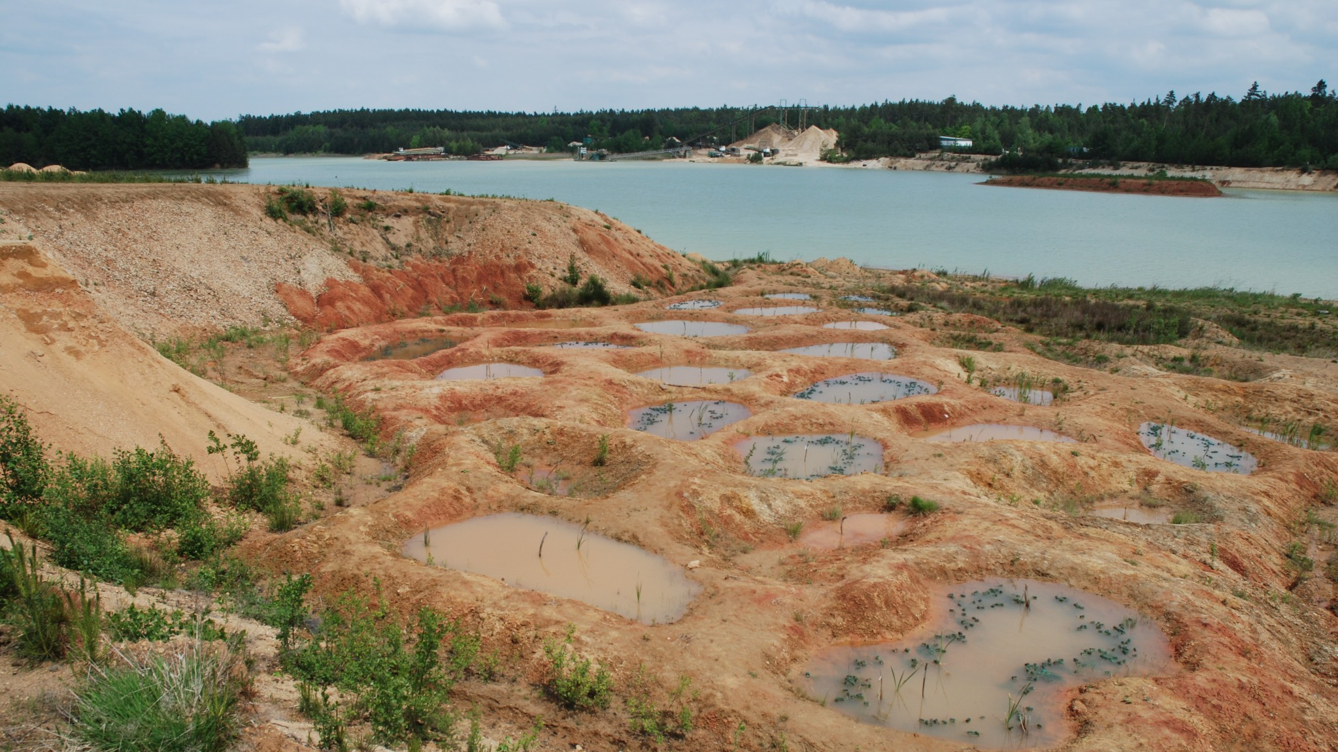
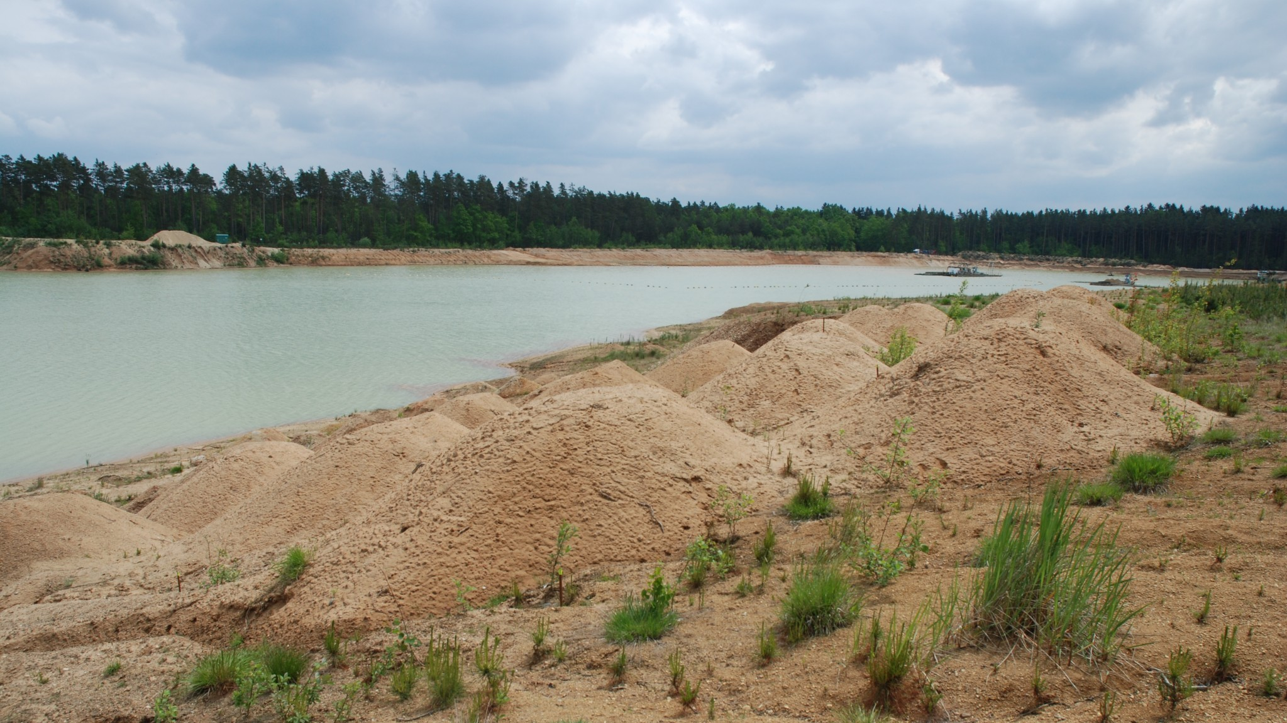
Přínosy opuštěných pískoven
Opuštěné pískovny můžou být po rekultivaci stanovištěm pro vzácné druhy. Můžou tak zde vznikat biologicky významné a zajímavé lokality.

Slide 7
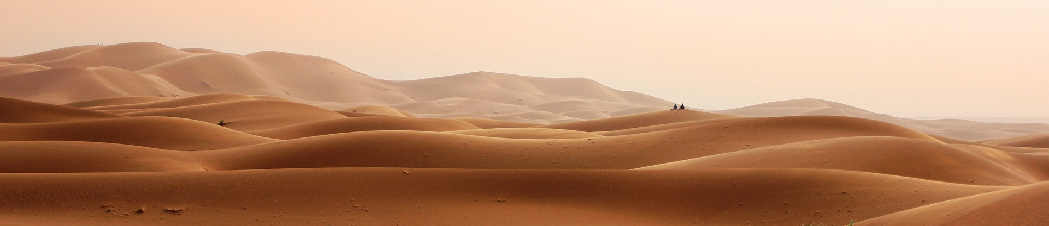
Řešení
Vědci zkoumají možnosti recyklace stavebních materiálů a hmot nebo úpravu pouštního písku.
Zajímavou možností, se kterou přišel vědec z univerzity Cambridge, je nahrazení části písku při výrobě betonu plastovým odpadem. Což by pomohlo nejen s problémy s pískem, ale i s plastem.

Slide 8
Zdroje informací
https://cs.wikipedia.org/wiki/P%C3%ADsek_(materi%C3%A1l)
https://www.irozhlas.cz/veda-technologie/technologie/pisek-beton-stavebnictvi-stavitelstvi-zivotni-prostredi_2107241118_onz
https://ekolist.cz/cz/zpravodajstvi/zpravy/osn-na-planete-se-kazdy-rok-vytezi-50-miliard-tun-pisku-pravidla-jsou-nutna

Slide 9
Zdroje obrázků
https://pixabay.com/images/id-1654439/
https://pixabay.com/images/id-2042738/
https://upload.wikimedia.org/wikipedia/commons/6/6f/Podebradska_jezera_04.JPG
https://www.nase-biodiverzita.cz/sites/default/files/assets/images/rekultivace_piskoven_2.jpg
https://www.nase-biodiverzita.cz/sites/default/files/assets/images/71/21/rekultivace_2.jpg
https://pixabay.com/images/id-2435404/

